Slide 1


Lição de programação intermediária
My Blocks Overview
Passo A Passo Guia Visual Para Criar Um My Block Com Entradas E Saídas (Parâmetros).
Por Droids Robotics.

Slide 2
OBJETIVOS DA LIÇÃO.
Aprender como customizar blocos no Software EV3 (My Blocks).
Aprender porque um My Block é útil.
Aprender a construir um My Block com Entradas e Saídas (Parâmetros).

Slide 3
O que é um my block?
Um My Block é a combinação de um ou mais blocos que você criou que podem ser agrupados em um único bloco.
My Blocks são basicamente seus próprios blocos customizados.
Uma vez que o My Block è criado, você pode usá-lo em diferentes programas.
Assim como outro bloco no EV3, My Blocks pode ter ambos entradas e saídas (parâmetros).
Os dois blocos acima são exemplos de My Blocks:
Mover_Polegadas dirá ao robô para mover a quantidade de polegadas que você inserir.
Curva_Graus dirá ao robô virar a quantidade que você inserir.
Esses My Blocks serão ensinados em lições separadas.

Slide 4

Quando usar um My block.
Quando o robô repetir uma ação dentro de seu programa.
Quando um código é repetido em programas diferentes.
Organize e simplifique seu código.
Exemplo: Você tem 2 diferentes versões de um robô no FLL e a primeira metade de ambos são idênticas, então fazem a primeira metade do programa dentro de um My Block permite você “limpar seu código” em ambos os programas.

Slide 5
Por que você deveria se incomodar?
Porque com My Blocks, suas missões se parecerão com isso…
Ao invés disso….
Isso deixa o seu programa mais fácil de entender e mais fácil de modificar!!!

Slide 6
DISCUssão: O que faz um my block útil?
Note: Fazer My Blocks com entradas e saídaspode deixá-lo muito mais útil. Contudo, você precisa tomar cuidado e não fazer um My Block complicado demais.
Questão: Veja a lista de três My Blocks abaixo. Qual desses você acha que é útil para um time usar?
Mover5CM (Mova o robô 5 centímetros).
MoverCM com centímetros e entrada de força.
MoverCM com centímetros, força, ângulo, coast/brake, etc. entradas
Resposta:
Mover5CM pode ser usado frequentemente, mas você será forçado a fazer outros My Blocks para outras distâncias. Isso não será solucionável depois.
MoverCM com centímetros e força como entradas é provavelmente a melhor escolha.
MoverCM com centímetros, força, ângulo, coast/brake, etc. pode ser mais customizável, mas alguma das entradas pode nunca ser usada.

Slide 7
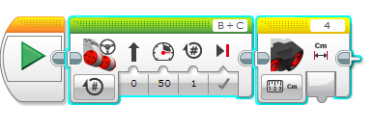
passo 1: Realçar Blocos
Para essa lição, nosso objetivo é mover uma quantidade desejada de rotações usando uma força desejada e retornar o valor ultrassônico no fim.
Passo 1: Selecione os dois blocos no código que você quer transformar em um My Block.
Questão: O que seria a entrada(s) e saídas(s) para nosso My Block?
Resposta: As entradas são força e rotação. A saída é a medida de distância do sensor ultrassônico.

Slide 8
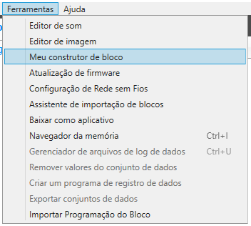
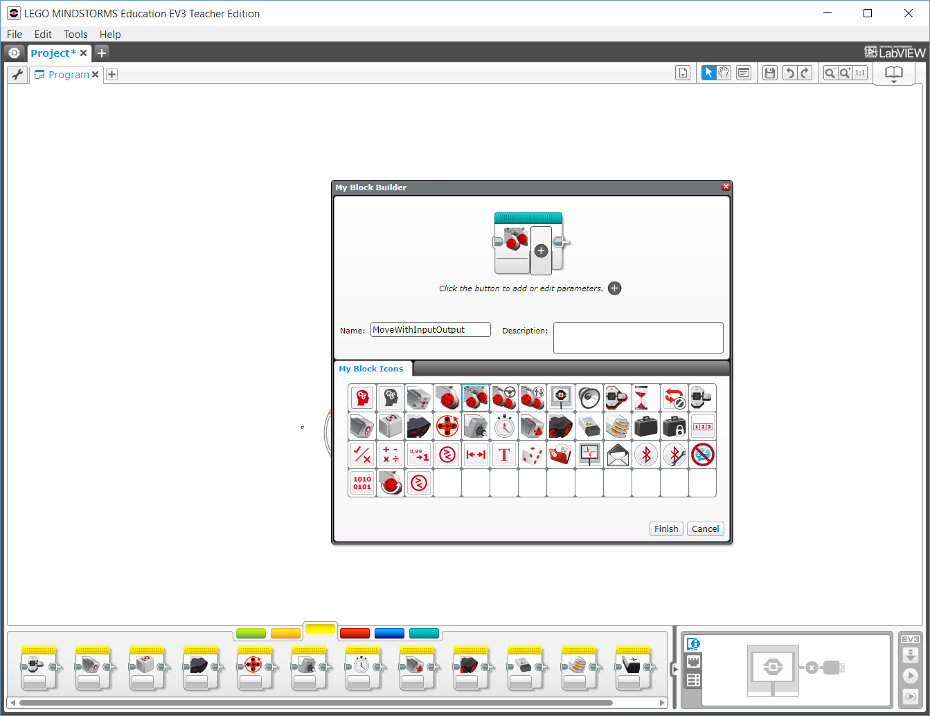
passo 2: encontre “meu construtor de bloco”
A
A: Vá em ferramentas→ “Meu construtor de bloco – Se você encontrar um erro, veja o próximo slide.
B: Escolha um nome para o My Block.
C. Adicione uma descrição.
D. Escolha um ícone para todo o My Block.
B
Move Rotations and output Ultrasonic
C
D

Slide 9
Erros de mensagem comom no “meu construtor de bloco”.
ERRO 1: Você deve estar com um diagram selecionado para fazer um My Block:
SOLÇÃO: Você precisa selecionar os blocos novamente antes de ir para o “Meu construtor de bloco”.
ERRO 2: Blocos “Iniciar” não são permitidos na seleção quando for criar My Blocks. Remova qualquer Bloco “Iniciar” da sua seleção e tente fazer o My Block novamente.
SOLUÇÃO: Não selecione o bloco “Iniciar” antes de fazer um My Block.
Ise você continuar a ter problemas nesse passo, apenas selecione um único bloco no seu programa e crie um My Block dele. Você pode adicionar mais blocos em um My Block qualquer hora. Contudo, você não pode mudra as entradas e saídas do My Block depois de criá-lo.
Se você conhece qualquer outro erro, por favor entre em contato conosco: team@ev3lessons.com e nós adicionaremos o erro.

Slide 10
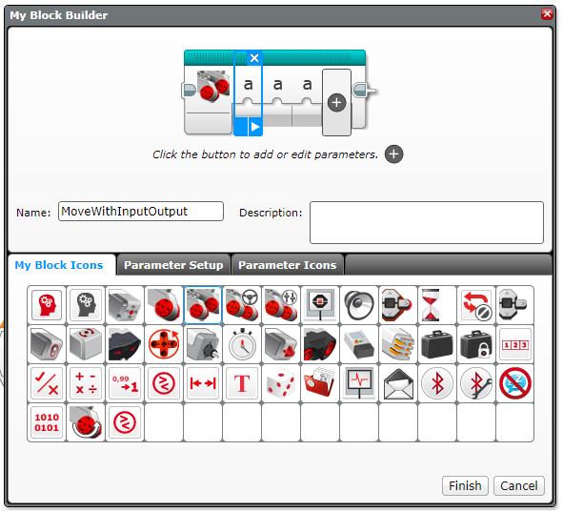
passo 3: Adicionar saídas/entradas (parâmetr0s).
A
A. Nós precisamos adicionar duas entradas e uma saída então devemos clicar 3 vezes no botão “+”.
B. Volte para o primeiro parâmetro.
C. Vá para a configuração do parâmetro.
Mover rotações e saída ultrassônica.
B
C
Mover rotações e saídas ultrassônica.

Slide 11
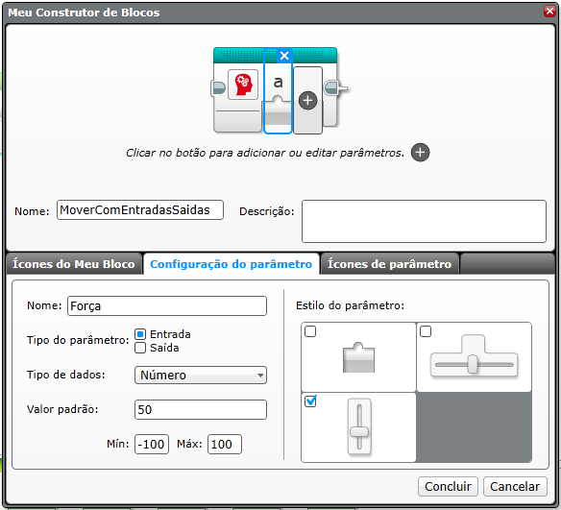
passo 4: configuração do parâmetro para força.
Mover rotações e saída ultrassônica.
A. Escolha um nome.
A
E
E
B. Selecione a entrada.
B
C. Força é um número.
C
D
D. Escolha um valor padrâo.
E. Escolha o estilo do botão.
Ajuste valor min & max (disponível com controle deslizante).

Slide 12
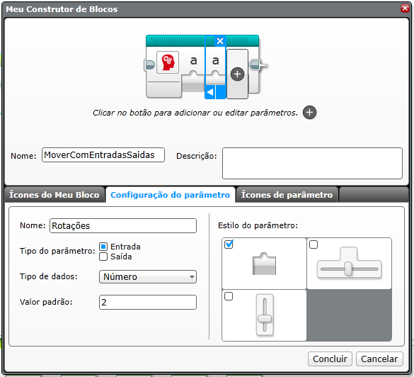
passo 5: configuração do parâmetro para rotação.
Agora clique no Segundo parâmetro.
Mover rotações e saida ultrassônica.
A
E
A. Escolha um nome.
B. Selecione a entrada.
B
C. Rotação é um número.
C
D
D. Escolha um valor padrão.
E. Escolha o estilo do botão.

Slide 13
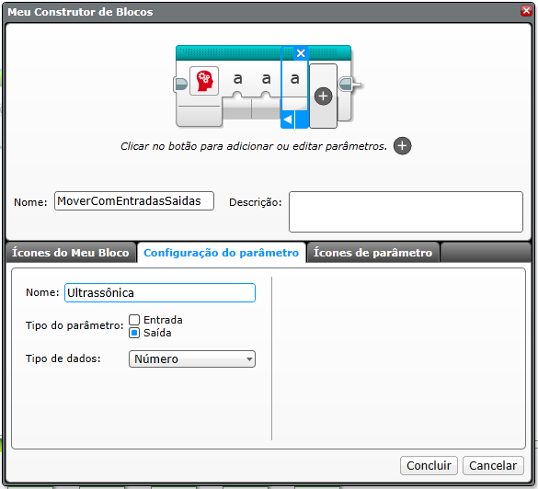
passo 6: configuração do parâmetro para sensor ultrassônico.
Agora clique no terceiro parâmetro.
Mover rotações e saida ultrassônica.
A. Esolha um nome.
A
B. Selecione uma saída.
B
C. Saída ultrassônica é um número.
C

Slide 14
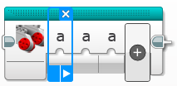
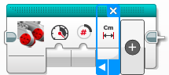
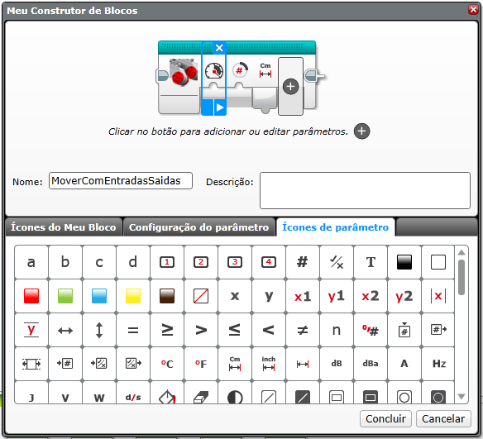
pASSO 7: Configurar ícones do parâmetro.
Neste passo, nós mudaremos os ícones dos parâmetros de uma para outra imagem à sua escolha.
Clique em um parâmetro.
B. Clique na aba “Ícones de parâmetro” se não estiver nela, e escolha um ícone.
C. Repita os passos A e B para cada parâmetro.
D. Precione “Concluir” quando estiver pronto.
A
Mover rotações e saida ultrassônica.
B
C

Slide 15
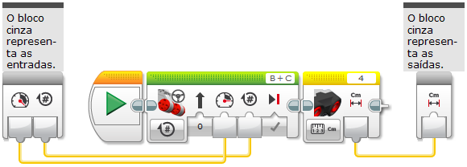
passo 8: Adicionando fio de dados.
Quando você clicar em “Concluir” (no slide anterior) você verá isso.
No My Block arraste o fio de dados de cada parâmetro para seu espaço correspondente no bloco de movimento e do sensor.
Esses blocos cinzas são nossas entradas/saídas (parâmetros) que foram automaticamente configurados pelo “Meu construtor de bloco”.

Slide 16
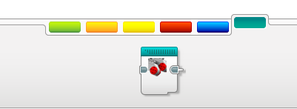
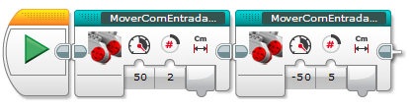
Onde está o My block?
Seu My Block aparecerá na última aba. Agora você pode usar este bloco em qualquer programa.
Abaixo, o mesmo My Block é usado duas vezes. Uma vez para avançar 2 rotações e então vai para trás 5 rotações.
Note: O mesmo My Block pode ser usado com diferentes valores de entrada.

Slide 17
CRéDIToS.
Esta lição foi escrita por Sanjay e Arvind Seshan do Droids Robotics.
Esta lição foi traduzida por Luiz Gabriel Vieira Costa da Equipe TILT.
Mais lições estão disponíveis em www.ev3lessons.com
Email do autor: team@droidsrobotics.org
Este trabalho é licenciado por Creative Commons Attribution-NonCommercial-ShareAlike 4.0 International License.

